Slide 1


《三角形的面积》
创作人：
雍振荣

Slide 2

目录
01
情境导入-红领巾的面积问题
02
探究新知-三角形面积公式推导
03
公式应用-计算实际物品面积
04
深化理解-图形关系与变式训练
05
知识拓展-中国古代数学智慧
06
总结巩固-知识梳理与能力检测

Slide 3

01
情境导入
红领巾的面积

Slide 4

认识形状
■ 观察实物：
红领巾是我们常见的物品，它的外形是一个标准的等腰三角形。
■ 几何特征：
它有两条相等的边和一个底边，顶角尖锐，左右对称，是典型的三角形代表。
※ 生活中许多物体都包含三角形，因其稳定性被广泛应用

Slide 5

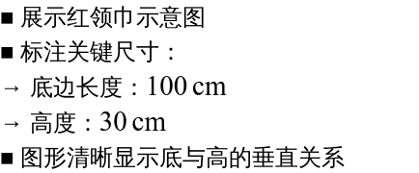
提出问题
图形与数据
核心问题
■ 如何计算这个三角形的面积？
■ 我们已经学过平行四边形面积，但三角形没有直接公式
■ 能否将三角形转化成已知图形来推导？
■ 探索三角形面积的计算方法成为本课关键任务

Slide 6
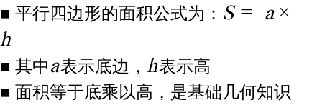
转化思想
平行四边形回顾
启发式思考
■ 两个相同的三角形可以拼成一个平行四边形
■ 拼成后的平行四边形底等于原三角形底，高等于原三角形高
■ 因此，三角形面积应为对应平行四边形面积的一半
■ 转化是解决未知问题的重要数学思想

Slide 7
02
探究新知
公式推导之旅

Slide 8
03
公式应用
计算实际物品面积

Slide 9
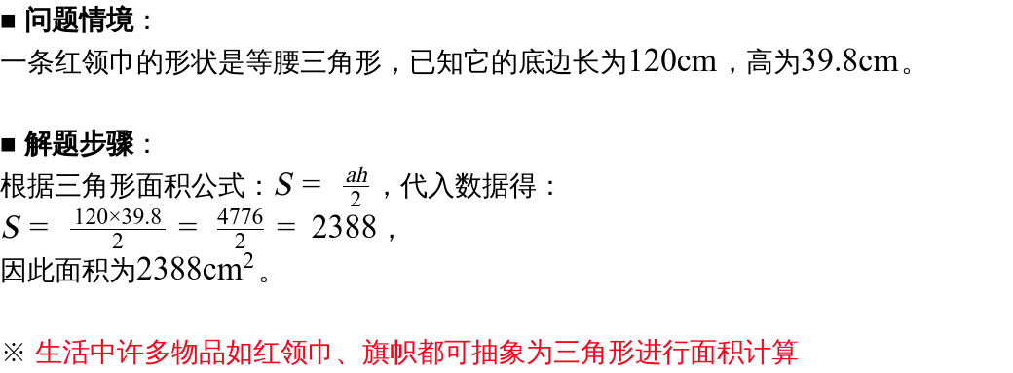
例题解析

Slide 10


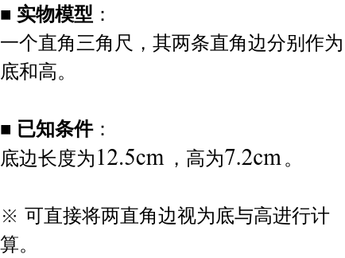
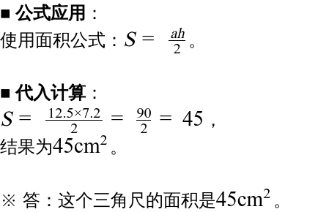
课堂练习
题目信息
规范解答

Slide 11
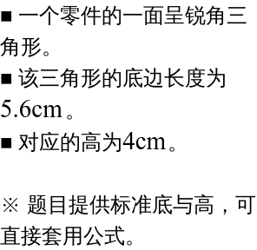
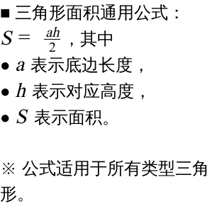
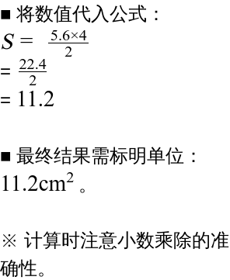
零件问题
已知条件
计算公式
代入过程

Slide 12
04
深化理解
图形关系与变式

Slide 13
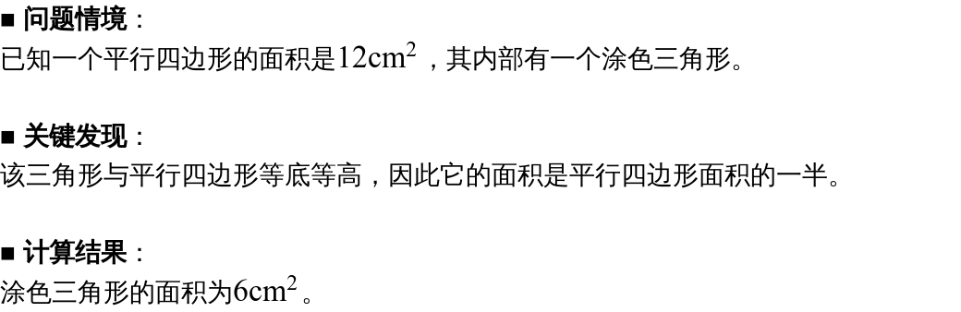
图形关系求面积

Slide 14

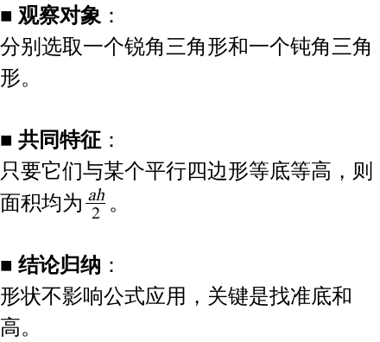
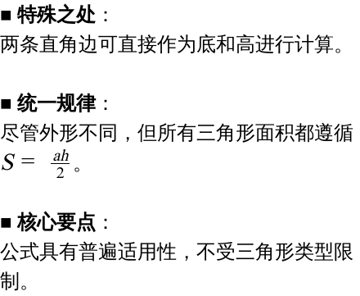
面积计算共性
1
锐角与钝角三角形
2
直角三角形

Slide 15
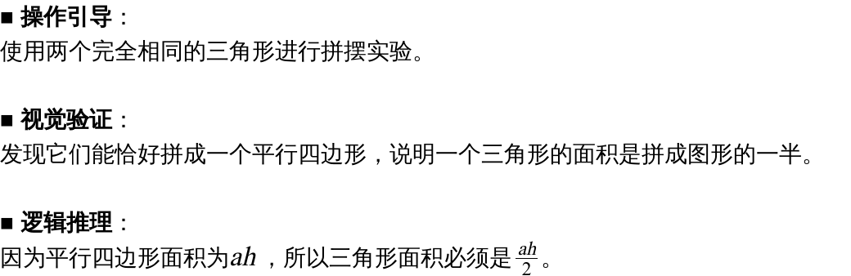
探秘‘÷2’由来

Slide 16
05
知识拓展
古代数学智慧

Slide 17
了解古籍记载
■ 历史背景：
《九章算术》成书于约两千年前的汉代，是我国最早的数学专著之一。
■ 数学贡献：
书中系统论述了田地、工程等实际问题的计算方法，其中“方田章”专门研究平面图形的面积算法。
※ 内容涵盖长方形、三角形等多种图形，体现了古人对几何的深刻理解与应用智慧。

Slide 18
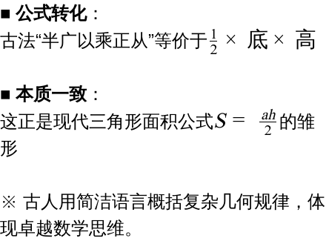
古今算法对照
1
古文原文与释义
2
现代数学解读
■ 原文记载：
“圭田术曰，半广以乘正从”
■ 词义解释：
● “圭田”指三角形田地
● “广”为底边，“正从”为高
● “半广”即底的一半，再乘以高

Slide 19


Slide 20

总结巩固
06
知识梳理与能力检测

Slide 21
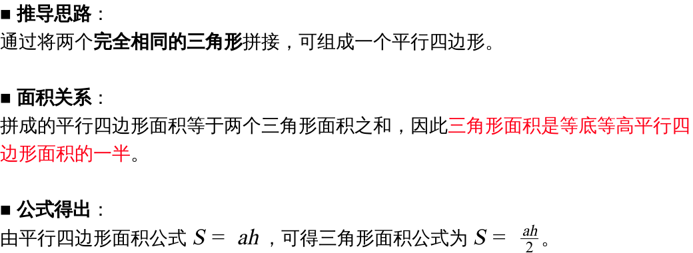
公式回顾

Slide 22
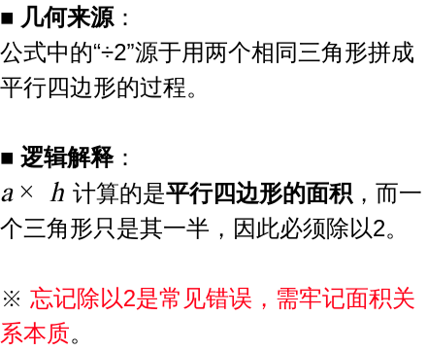
关键点解析
1
底与高的对应关系
2
为什么除以2？
■ 正确识别：
三角形的高必须是从顶点到底边的垂直距离。
■ 对应原则：
底与高需一一对应，即选定某条边为底时，对应的高是从对角顶点向该底边所作的垂线段。
※ 任意一边都可作为底，但必须搭配对应的高进行计算。

Slide 23


Slide 24
谢谢大家

